Slide 1
TOP 5 des publications cliniques en 2016
Luc Trudeau, MD, FRCPC
Interniste
Centre de prévention cardiovasculaire
Hôpital général juif
Membre du PECH
Professeur-adjoint de médecine
Université McGill

Slide 2
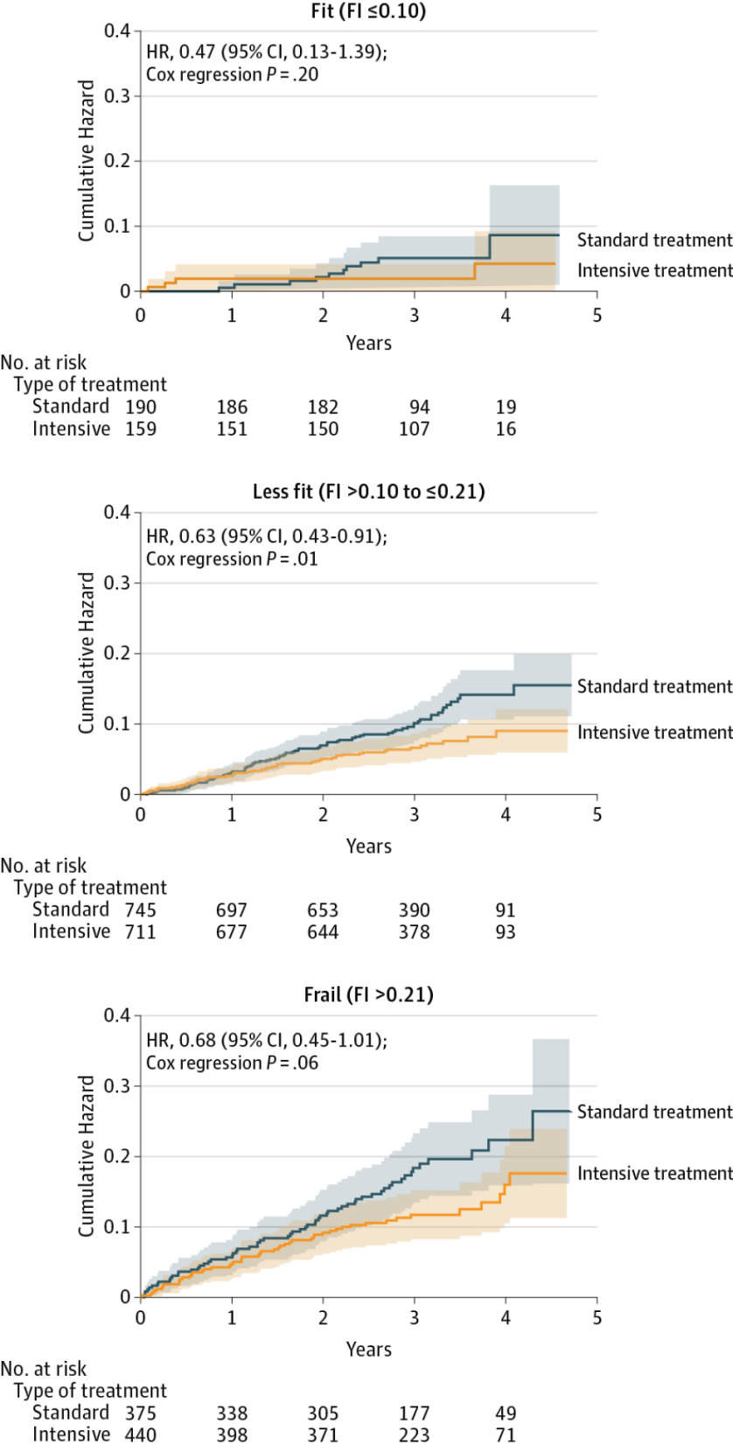
Intensive vs Standard Blood Pressure Control and Cardiovascular Disease Outcomes in Adults Aged ≥75 Years:
A Randomized Clinical Trial
JAMA. 2016;315(24):2673-2682
Sous-population âgée de l’étude SPRINT
n = 1317 cible TAS < 120 mmHg
n = 1319 cible TAS < 140 mmHg
TAS(départ): 141.6 vs 141.6
Âge: 79.8 vs 79.9 ans
Hx maladie CV: 25.7% vs 23.4%
Statine: 51.8% vs 52.8%
ASA: 62.3% vs 58.0%
Calcul de la vitesse de marche et l’index de fragilité
TAS moyenne: 123.4 vs 134.8

Slide 3
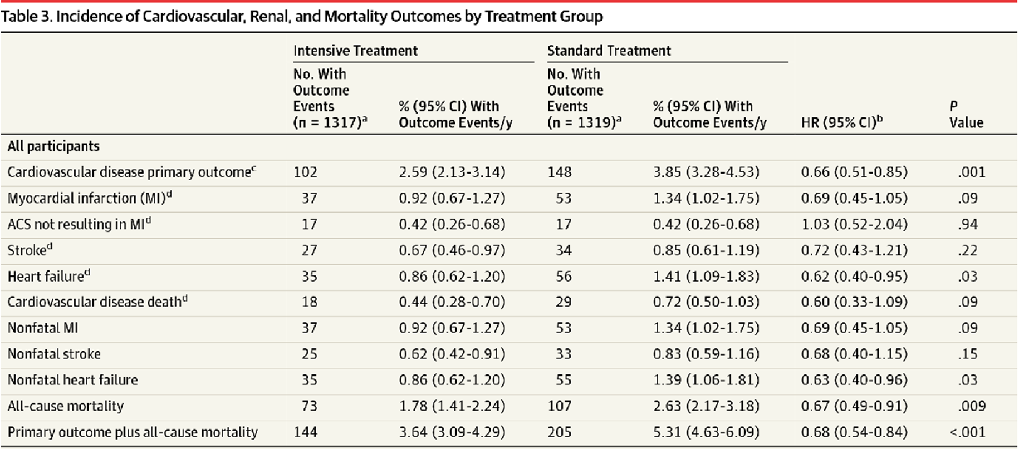
Évènements cliniques principaux
JAMA. 2016;315(24):2673-2682

Slide 4
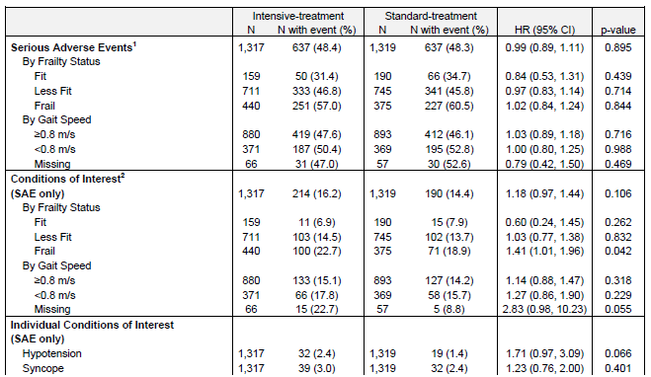
Effets secondaires principaux
JAMA. 2016;315(24):2673-2682

Slide 5
Limitations
Sous-population divisée en 3 sous-groupes selon indices de fragilité: bénéfice non spécifié au départ et dilution de la puissance statistique
Aucun patient de centres d’accueil, sujets avec diabète, post-AVC ou avec insuffisance cardiaque
Incidence plus élevée d’insuffisance rénale; potentiellement réversible, mais quel est le pronostic à long terme

Slide 6
Introduction
Comparative Cost-Effectiveness of Conservative or Intensive Blood Pressure Treatment Guidelines in Adults Aged 35–74 Years
The Cardiovascular Disease Policy Model
Hypertension 2016; 68:88-96
Lignes directrices américaines de 2014 (JNC8) ont recommandé des cibles tensionnelles plus élevées que JNC7: → patients ≥ 60 ans, traiter à partir de ≥ 150/90 sans
égard au risque CV global; cible < 150/90
→ cible de TAD < 90 si âge < 60 ans
→ cible pour diabétiques et IRC < 140/90
Ainsi, ≈ 5.8 millions d’adultes n’étaient plus éligibles à un traitement antihypertenseur

Slide 7
Utilisation d’un modèle de simulation par ordinateur
Population étudiée est hypertendue et non traitée allant de 2016 à 2026
Utilisation du modèle de JNC 7:
→ < 130/80 pour le diabète et l’IRC
→ < 140/90 pour tous les autres
Aussi, modèle SPRINT pour patients ≥ 50 ans:
→ TAS < 120 vs 140 mmHg
Projections réalisées: - événements CV
- décès CV
- décès par insuffisance cardiaque
- coûts
- années de vie de qualité (QALY’s)
Hypertension 2016; 68:88-96

Slide 8
Résultats
Comparé à JNC 8, JNC 7 permettrait de traiter ≈ 12 millions de nouveaux patients hypertendus de plus
→ Prévention ≈ 65000 évènements CV et
17000 décès CV
JNC 7 + thérapie intensive (SPRINT) préviendrait encore plus d’évènements CV
Coût total (plus de traitement, plus de visites médicales) moins les montants épargnés (prévention de plus d’évènements CV) générerait un plus grand bénéfice net
Hypertension 2016; 68:88-96

Slide 9
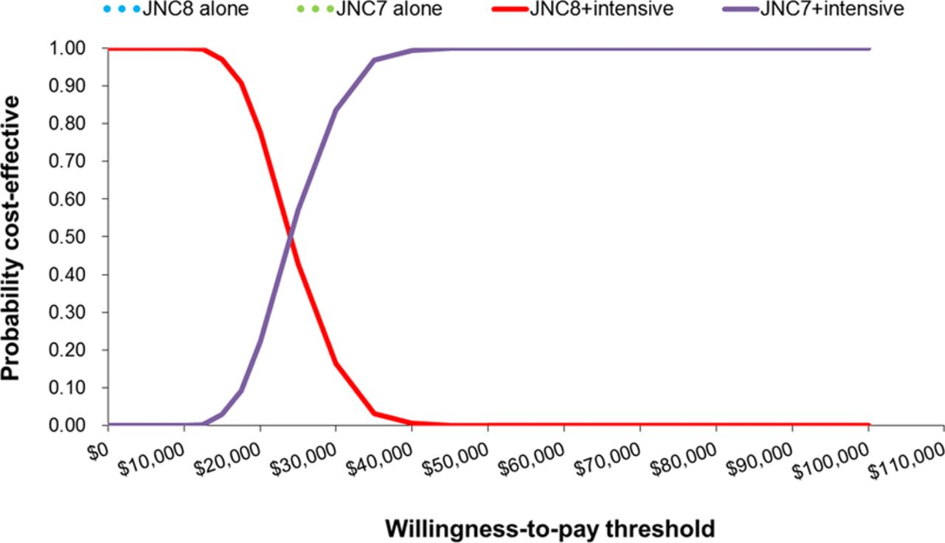
Cost-effectiveness acceptability curves for the probability of selecting Joint National Committee (JNC)-7+intensive over JNC8+intensive treatment in high-risk men aged 35 to 74 years (high risk: ≥50 years old with one of the following: existing cardiovascular disease [CVD], 2013 American College of Cardiology/American Heart Association Pooled Cohorts 10-year CVD risk ≥15%, or chronic kidney disease).
Nathalie Moise et al. Hypertension. 2016;68:88-96
Copyright © American Heart Association, Inc. All rights reserved.
Notes:
Cost-effectiveness acceptability curves for the probability of selecting Joint National Committee (JNC)-7+intensive over JNC8+intensive treatment in high-risk men aged 35 to 74 years (high risk: ≥50 years old with one of the following: existing cardiovascular disease [CVD], 2013 American College of Cardiology/American Heart Association Pooled Cohorts 10-year CVD risk ≥15%, or chronic kidney disease). JNC7 alone and JNC8 alone were dominated and do not appear on the plot.

Slide 10
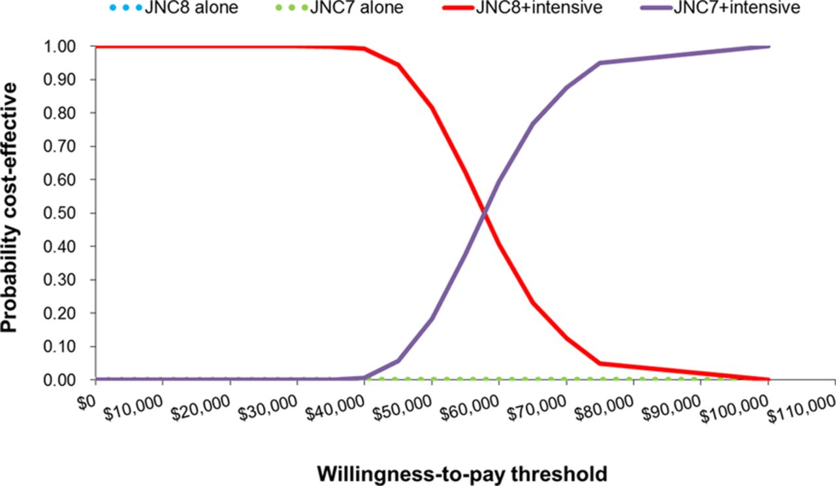
Cost-effectiveness acceptability curves for the probability of selecting Joint National Committee (JNC)-7+intensive over JNC8+intensive treatment in high-risk women aged 35 to 74 years (high risk: ≥50 years old with one of the following: existing cardiovascular disease [CVD], 2013 American College of Cardiology/American Heart Pooled Cohorts 10-year CVD risk ≥15%, or chronic kidney disease).
Nathalie Moise et al. Hypertension. 2016;68:88-96
Copyright © American Heart Association, Inc. All rights reserved.
Notes:
Cost-effectiveness acceptability curves for the probability of selecting Joint National Committee (JNC)-7+intensive over JNC8+intensive treatment in high-risk women aged 35 to 74 years (high risk: ≥50 years old with one of the following: existing cardiovascular disease [CVD], 2013 American College of Cardiology/American Heart Pooled Cohorts 10-year CVD risk ≥15%, or chronic kidney disease). JNC7 alone and JNC8 alone were dominated and do not appear on the plot.

Slide 11
Limitations
Modèle hypothétique (projection à partir d’études randomisées et bases de données rétrospectives)
Basé sur une incidence élevée de nouveaux patients
Aucun contrôle des coûts sur 10 ans
Données américaines
Contrôle à valeur cible de la majorité des patients traités

Slide 12
Introduction
Characteristics and Outcomes of Patients Presenting With Hypertensive Urgency in the Office Setting
JAMA Intern Med. 2016;176(7):981-988
Étude rétrospective d’une cohorte de 1 199 019 visites allant de 2008 à 2013 (Cleveland Clinic) sur le management d’une hypertension sévère (hypertensive urgency) en clinique
TAS ≥ 180 mmHg et/ou TAD ≥ 110 mmHg
Exclusion des patientes enceintes et des patients référés pour symptômes ou conditions autres que l’HTA
n = 58535 (4.5%) et TA moyenne = 182.5 / 96.4 mmHg
Âge moyen = 63.1 ans, 57.7% ♀, 72.9% connus HTA
Suivi pendant 6 mois

Slide 13
Caractéristiques des patients selon le transfert à l’hôpital ou le renvoi à domicile
Vers l’urgence: - plus jeune (moyenne = 58.7 ans)
(n = 496) - sexe féminin
- Afro-américain
- TAS plus élevée (198.4 vs 182.4 mmHg)
- TAD plus élevée (107.4 vs 96.4 mmHg)
- histoire d’HTA
- IRC
- sous clonidine ou hydralazine
- plus souvent sans antihypertenseur
À la maison: - plus souvent traités avec iECA/ARA
(n = 58109) - plus souvent sous 2 ou 3 antihypertenseurs
JAMA Intern Med. 2016;176(7):981-988

Slide 14
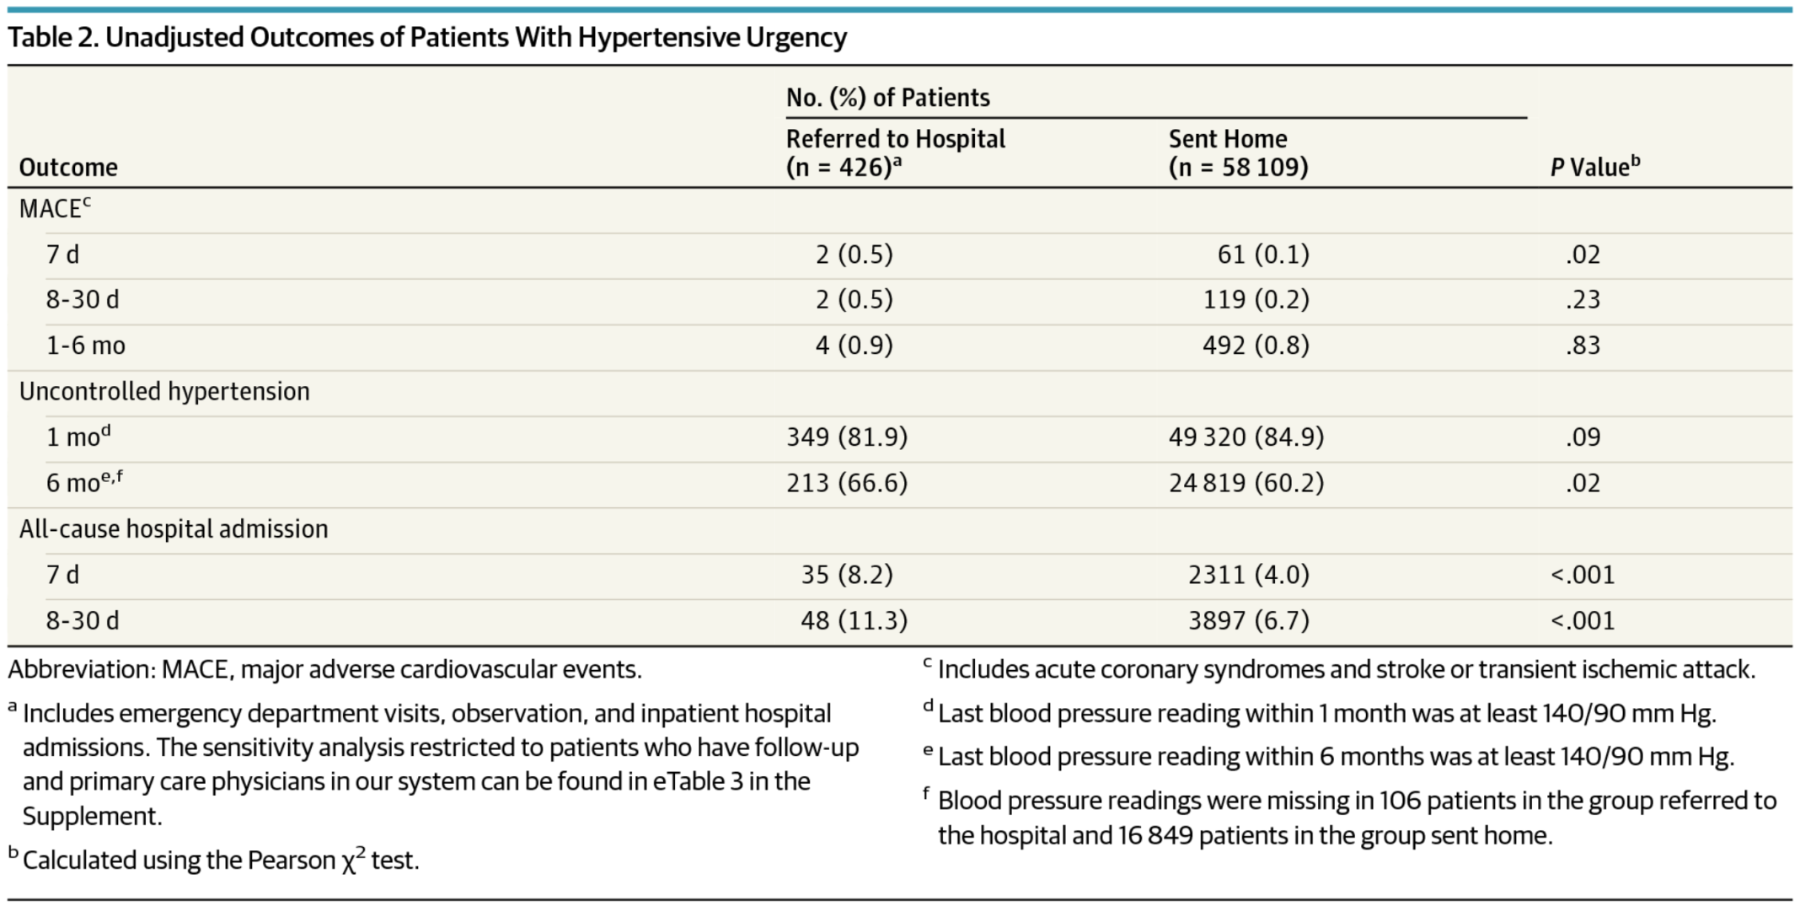
Characteristics and Outcomes of Patients Presenting With Hypertensive Urgency in the Office Setting
JAMA Intern Med. 2016;176(7):981-988
Causes de l’HTA sévère: inconnue (60.2%), non-adhérence (24.3%), nouveau diagnostic d’HTA (10.9%)

Slide 15
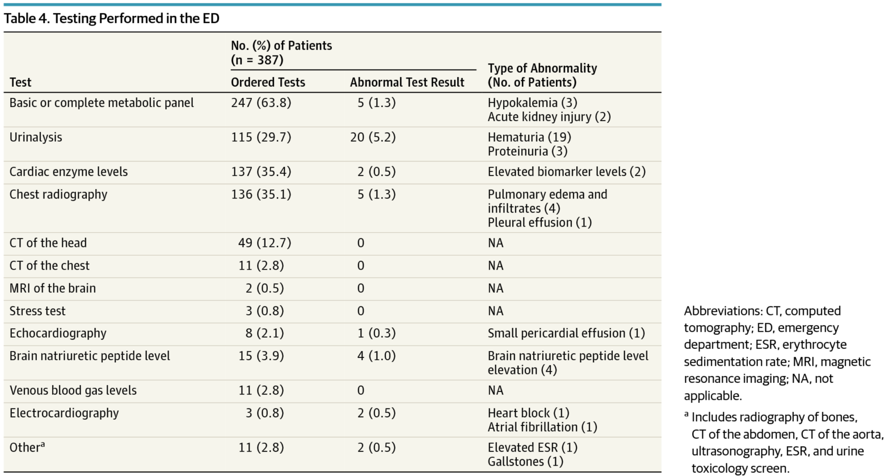
Characteristics and Outcomes of Patients Presenting With Hypertensive Urgency in the Office Setting
JAMA Intern Med. 2016;176(7):981-988. doi:10.1001/jamainternmed.2016.1509
Médicaments les plus utilisés: labetolol (IV) et clonidine (po).
Aucun changement: 82.9%

Slide 16
Limitations
Étude rétrospective
Petit nombre transféré à l’hôpital; raisons inconnues
Données disponibles pour les patients à l’urgence, mais pas pour ceux dans une unité de soins
Faible taux d’évènements
Majorité des patients avaient un pauvre taux de contrôle de la TA à 6 mois
Décès non comptés
Plus de 20% des patients non pas eu de visite additionnelle dans les 6 mois de suivi

Slide 17
Introduction
Cardiovascular event rates and mortality according to achieved systolic and diastolic blood pressure in patients with stable coronary artery disease: an international cohort study. The Lancet, 2016, 388, 2142-52 (CLARIFY registry)
Registre prospectif et observationnel dans 45 pays
n = 22 672 patients hypertendus et MCAS stable
Relation entre moyennes de TAS et TAD à chaque visite et bénéfice primaire multiple (décès CV, infarctus du myocarde, AVC)
Données fournies pour chaque tranche de 10 mmHg
Suivi moyen de 5 ans

Slide 18
Caractéristiques du groupe
Âge = 65.2 ans
75% sexe masculin
33% patients diabétiques
Fumeur: 11%
TAS = 133.7 / TAD = 78.2 mmHg
IM: 58%
Interventions coronariennes: 82%
Admission pour insuffisance cardiaque: 5%
FE = 56.1%
LDL-C = 2.37 mmol/L
The Lancet, 2016, 388, 2142-52

Slide 19
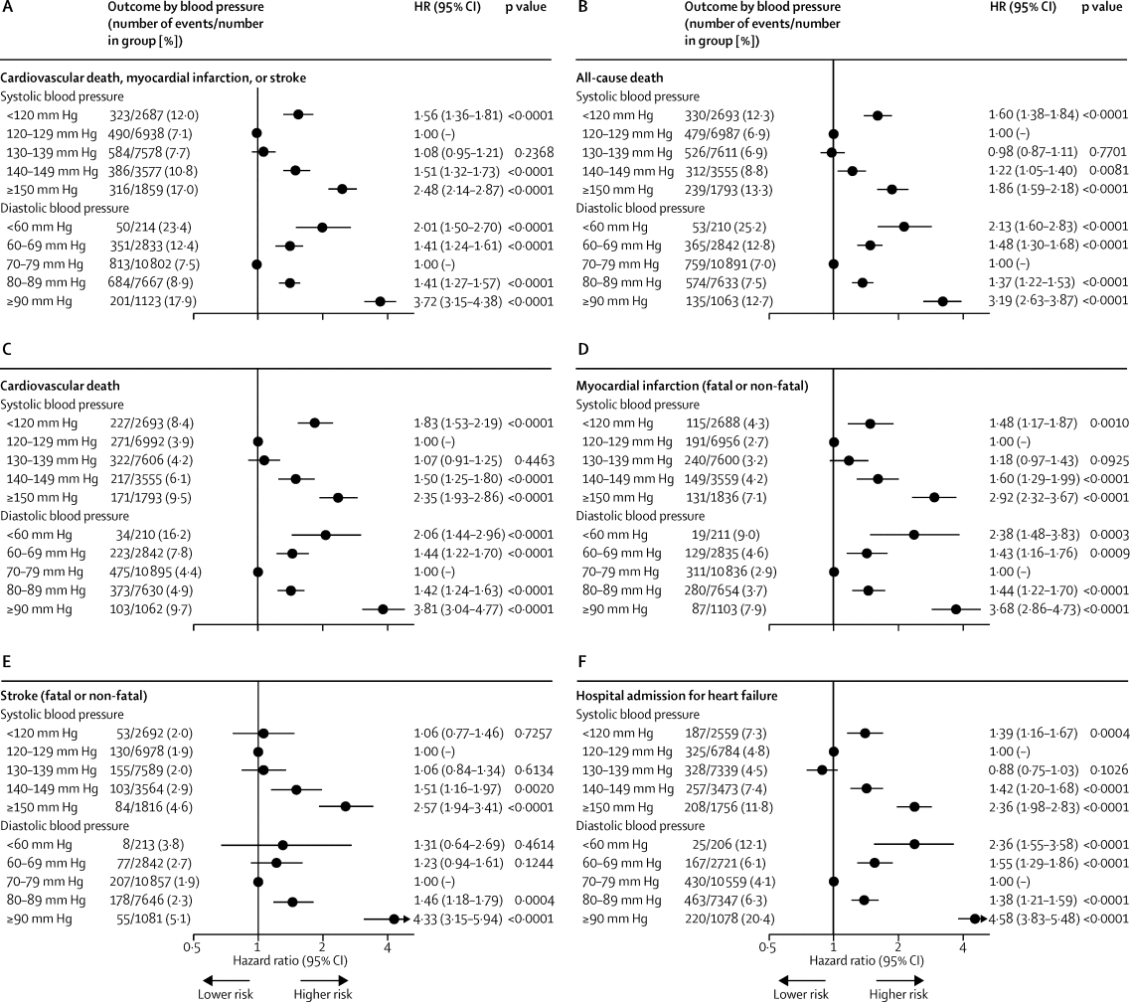
Adjusted hazard ratio (95% CI) of the primary outcome (cardiovascular death, myocardial infarction, or stroke)

Slide 20
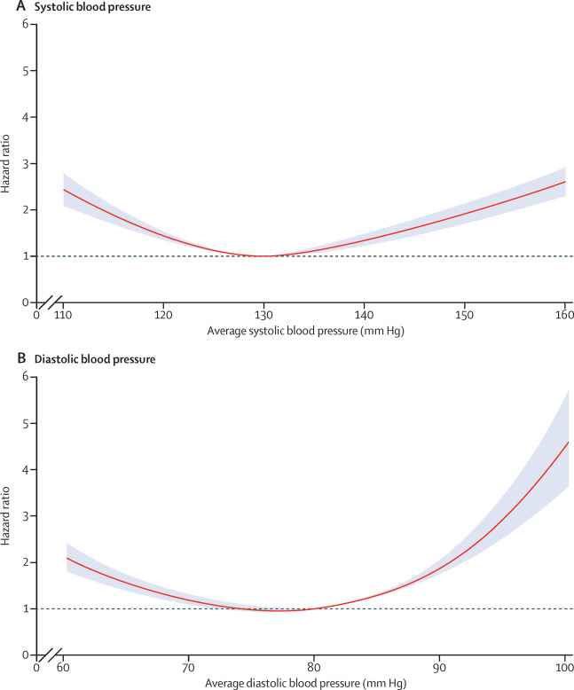
Restricted cubic splines are represented for the association between average level of blood pressure and primary composite outcome of cardiovascular death, myocardial infarction, or stroke
The Lancet, 2016, 388, 2142-52

Slide 21
Limitations
Seulement 214 patients avec TAD < 60 mmHg
Pas de données pour sous-populations (ex: diabète, IRC)
Dans le texte, mention d’une relation de cause à effet entre âge (>75 ans) et déplacement de la courbe en J vers la droite. Suggestion d’une TAS cible de 150 mmHg dans cette population.
Pas de conclusion pour patients avec TAS > 140 mmHg et pression différentielle (pulsée) élevée.
À ne pas extrapoler aux patients insuffisants cardiaques.
TA prise après 5 minutes de repos (quel appareil?)
Commandité par Servier

Slide 22
Introduction
Blood pressure and complications in individuals with type 2 diabetes and no previous cardiovascular disease: national population based cohort study. BMJ, 2016;354:i4070
Étude prospective d’une cohorte de registres nationaux suédois de 2006-12
n = 187 106 patients avec diabète type 2 < 75 ans en prévention primaire d’une maladie cardiovasculaire
Comparaison des risques d’évènements CV selon les différents niveaux de TAS
Patients suivis jusqu’au moment de leur premier évènement

Slide 23
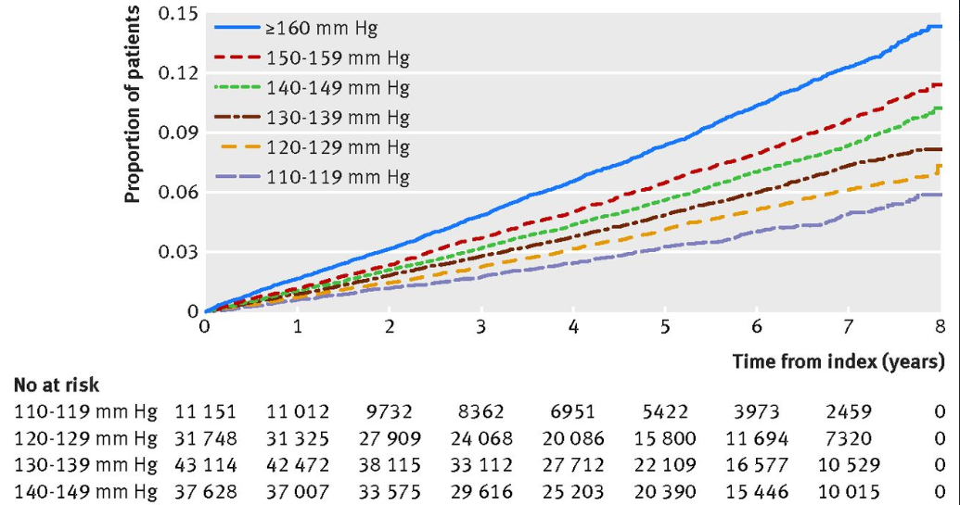
Kaplan-Meier analysis of non-fatal cardiovascular events, showing proportion of patients with events (composite of nonfatal myocardial infarction or stroke) in different systolic blood pressure group
BMJ, 2016;354:i4070

Slide 24
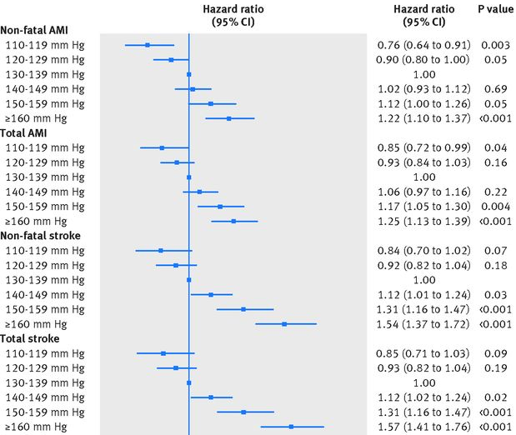
Risque relatif pour chaque type d’évènement CV
0.5
1.0
1.5

Slide 25
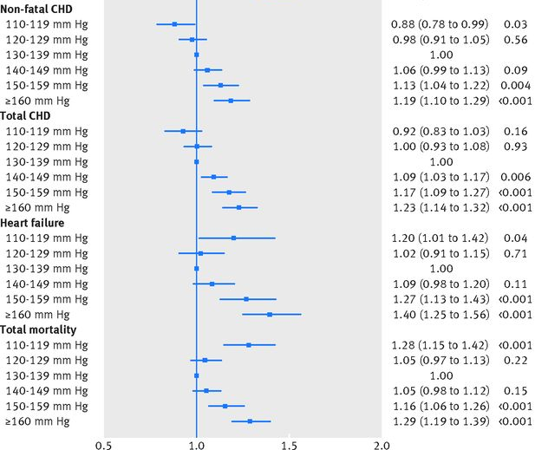

Slide 26
Limitations
Suivi incomplet
Données brutes; sans égard à la thérapie antihypertensive ou au contrôle des autres facteurs de risque
Pas d’ajustement pour changements de la TA en cours d’observation
Prises uniques de TA (auscultatoire ou oscillométrique)
Patients > 75 ans exclus

Slide 27
Introduction
Effect of antihypertensive treatment at different blood pressure levels in patients with diabetes mellitus: systematic review and meta-analyses
BMJ 2016;352:i717
Revue systématique et méta-analyse d’études randomisées et contrôlées
49 études représentant 73 738 sujets (type 2 en majorité) en prévention primaire et secondaire
Objectif: vérifier l’effet antihypertenseur sur la morbidité & mortalité CV selon: - antihypertenseur vs placebo
- 2 agents contre 1
- une cible tensionnelle vs une autre
Groupes de TAS < 135 mmHg sans traitement et
TAS > 150 mmHg sous traitement ont été exclus

Slide 28
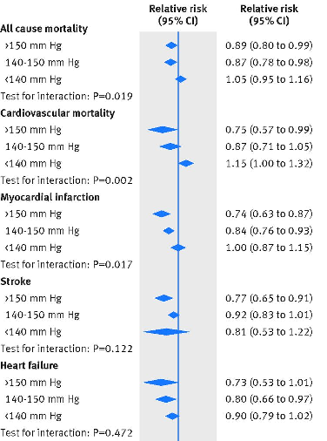
Results from meta-analyses stratified according to baseline systolic blood pressure (SBP), reported for each outcome separately
traitement
contrôle
BMJ 2016;352:i717

Slide 29
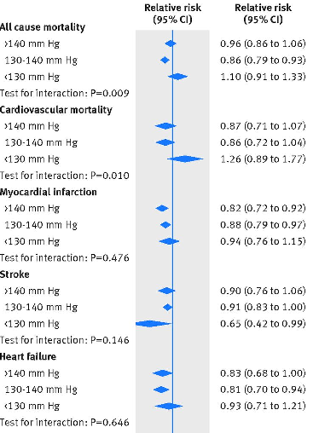
Results from meta-analyses stratified according to attained systolic blood pressure (SBP), reported for each outcome separately
traitement
contrôle
BMJ 2016;352:i717

Slide 30
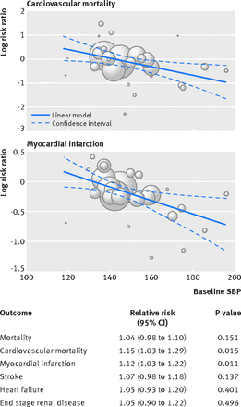
Results from metaregression analyses of treatment effect in relation to baseline systolic blood pressure (SBP). Relative risk is expressed as change in treatment effect for each 10 mm Hg lower baseline SBP
BMJ 2016;352:i717

Slide 31
Limitations
Ne confirme pas la présence d’une courbe J ou en U
Inclusion de l’étude ALTITUDE; abandon du double blocage du SRA
Inclusion de l’étude ACCORD; cible de 120 mmHg
Exclusion de patients avec TAS > 150 mmHg sous tx
Représentation d’une relation linéaire, mais qui ne semble pas exister

Slide 32
Merci !

